Slide 1
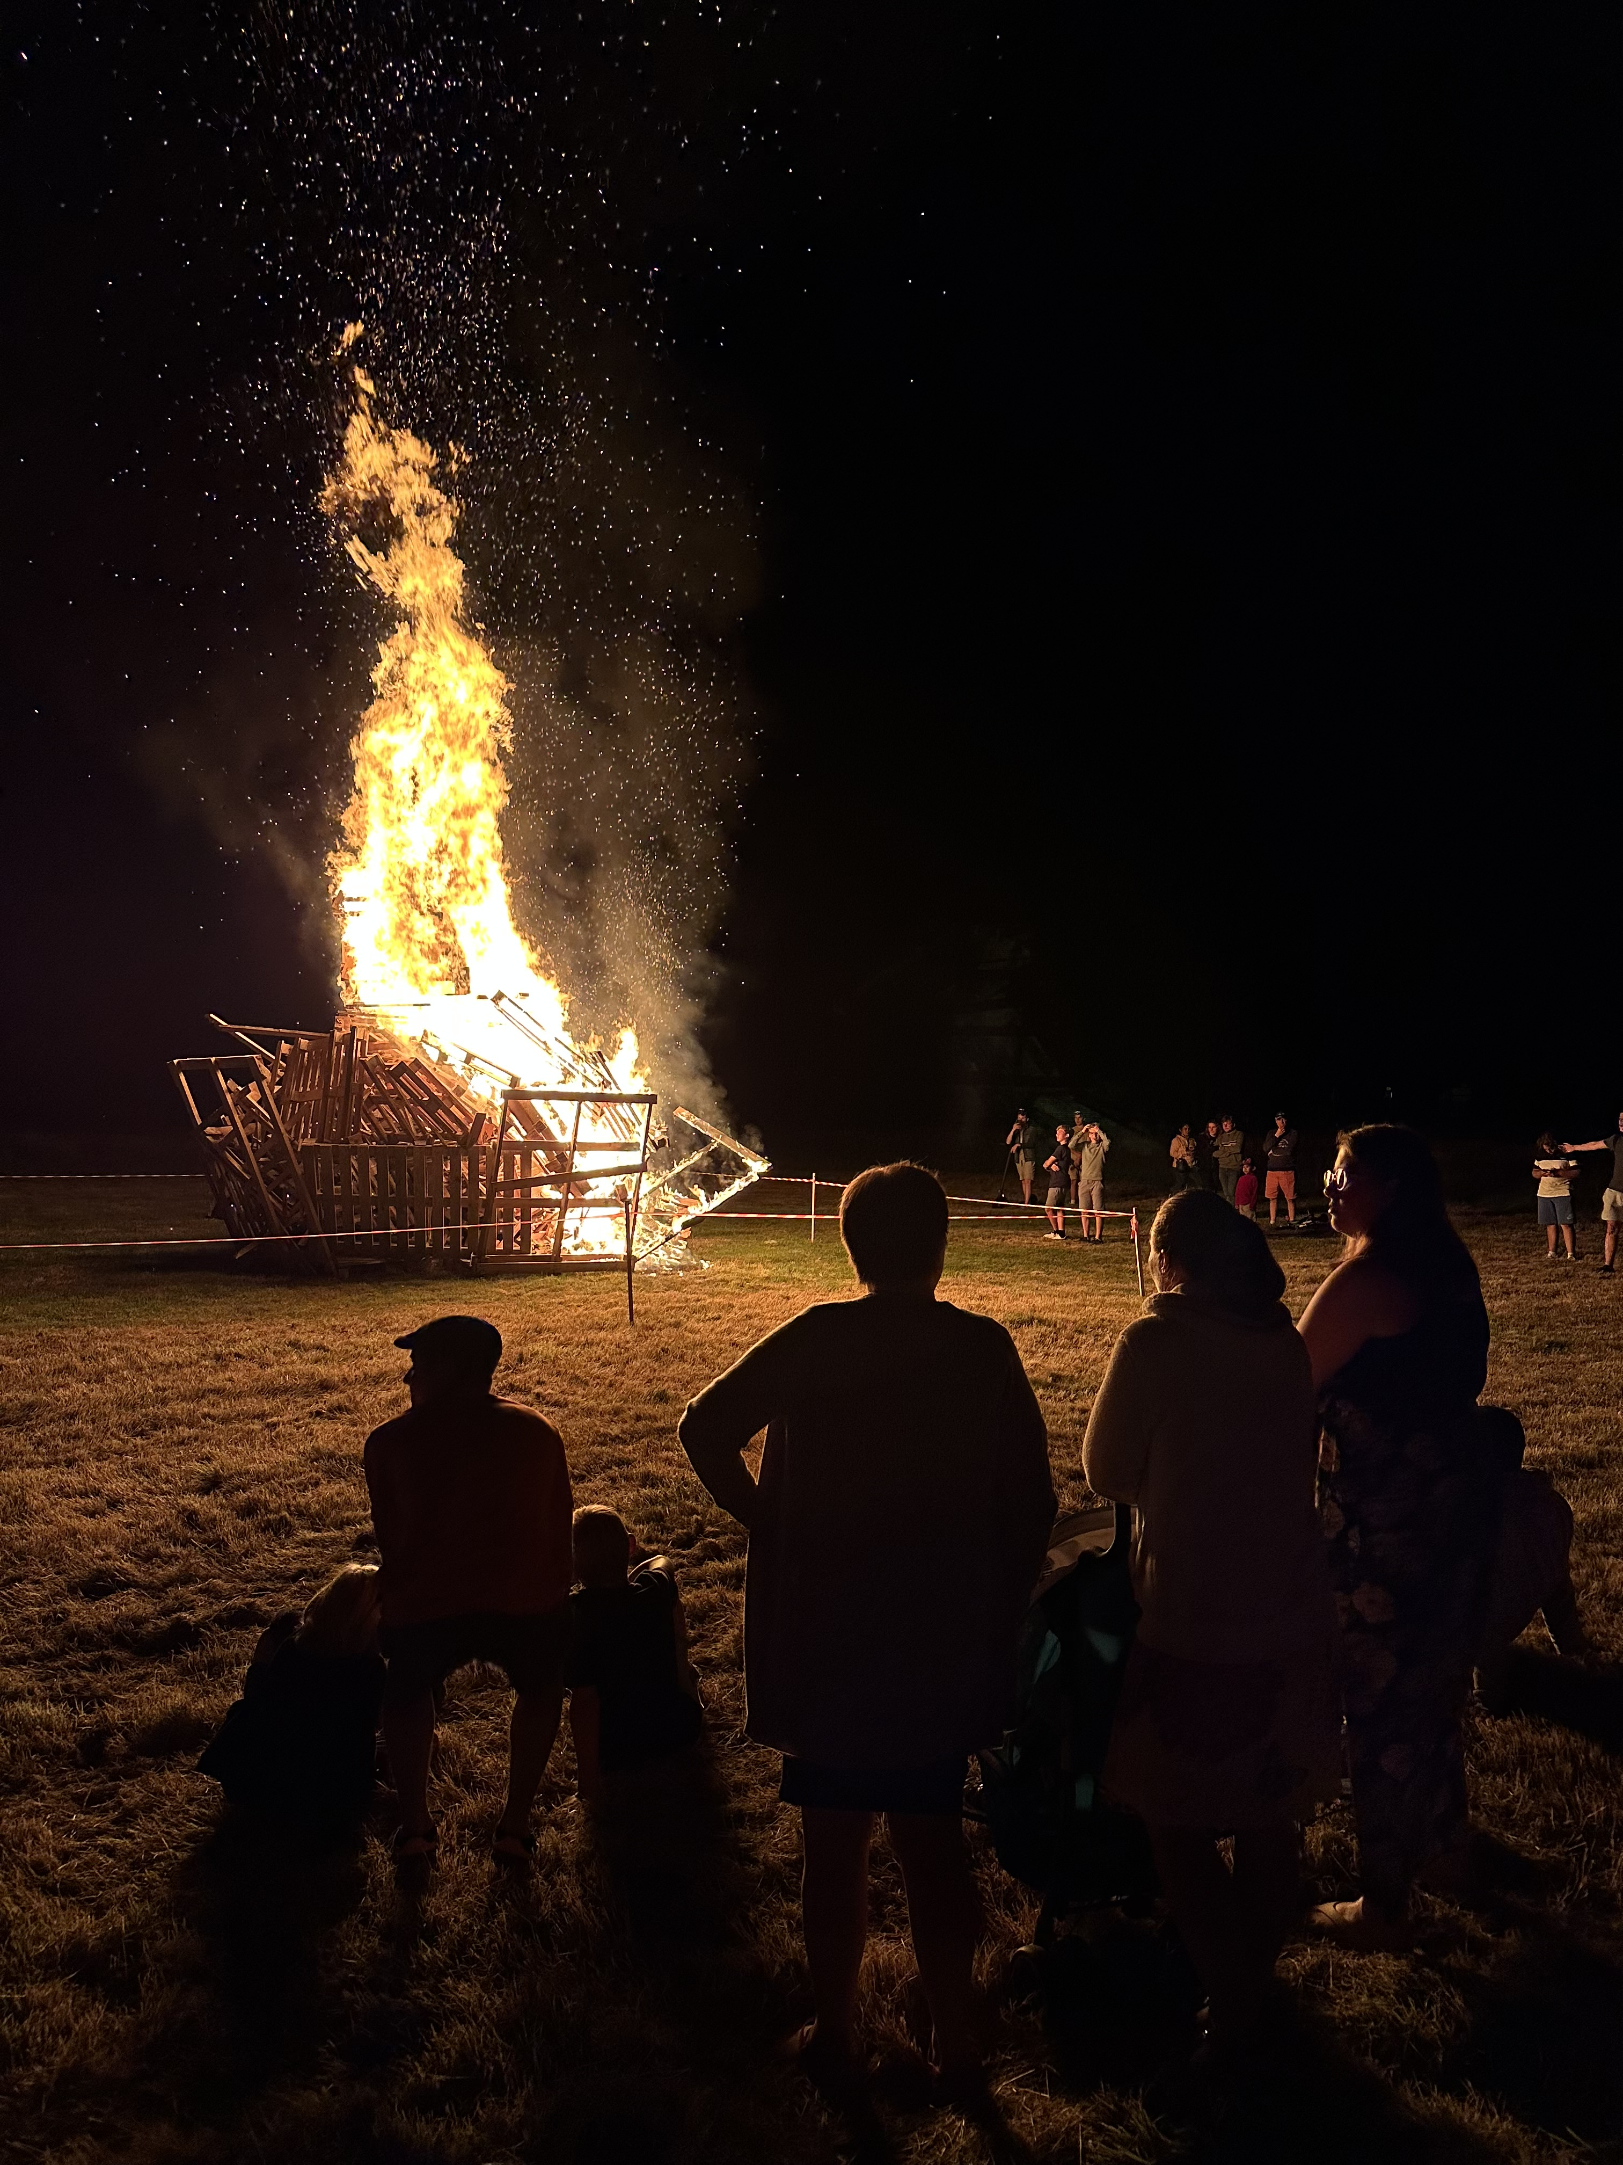

Fête de la
Saint-Jean
GONNEVILLE SUR HONFLEUR
27 JUIN 2026
À PARTIR DE 19H30
REPAS
SOIRÉE DANSANTE
FEU D’ARTIFICE
FEU DE SAINT-JEAN
Adultes et Ados 22€ - Enfants 10€
Bulletin disponible à la mairie, sur le site internet
et chez les commerçants de la commune
Inscriptions avant le 20 juin

